Slide 1
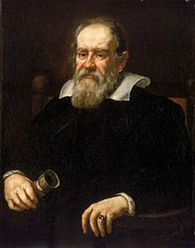
Galileo GalilÉe

Slide 2
NATIONALITÉ: IATILEN

Slide 3
PÉRIODE DE TEMPS: 1564 À 1642

Slide 4
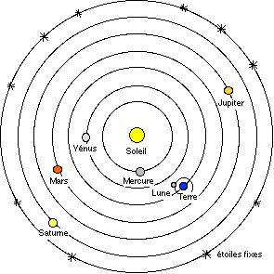
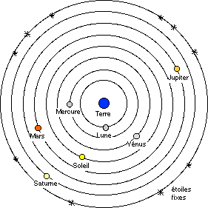
NOM DE LA THÉORIE:
BONNE: HÉLIOCENTRISME
MAUVAISE: GÉOCENTRISME
BONNE MAUVAISE

Slide 5
THÉOLICIEN:
BON: COPERNIC
MAUVAIS: PTOLÉMÉE

